Slide 1
SISTEMAS OPERATIVOS · DISEÑO CONCURRENTE
Sistema de impresoras en red
Diseño de un sistema concurrente basado en paso de mensajes para coordinar usuarios, cola de trabajos e impresoras.

Slide 2



01 · EL RETO
Coordinar solicitudes simultáneas sin perder consistencia
Varios usuarios
Un recurso compartido
Pueden enviar trabajos al mismo tiempo.
El sistema debe ordenar la cola y controlar impresoras disponibles.
Sin duplicaciones
Debe evitar asignaciones duplicadas y mantener el estado del servicio consistente y confiable.

Slide 3
02 · DOS MODELOS
La arquitectura se decide entre compartir estado o pasar mensajes
MEMORIA COMPARTIDA
PASO DE MENSAJES
Estado común entre procesos
Coordinación mediante un servidor
Procesos acceden a una cola y al estado común; requiere mutex y semáforos.
Un servidor central recibe solicitudes y coordina las impresoras mediante buzones.
Conflictos de acceso y sincronización explícita.
La comparación se centra en conflictos, orden, escalabilidad y adecuación a una red.

Slide 4
La decisión: paso de mensajes
Es el modelo más natural para equipos distribuidos: el servidor centraliza la cola, garantiza el orden y reduce el riesgo de condiciones de carrera e interbloqueos.

Slide 5
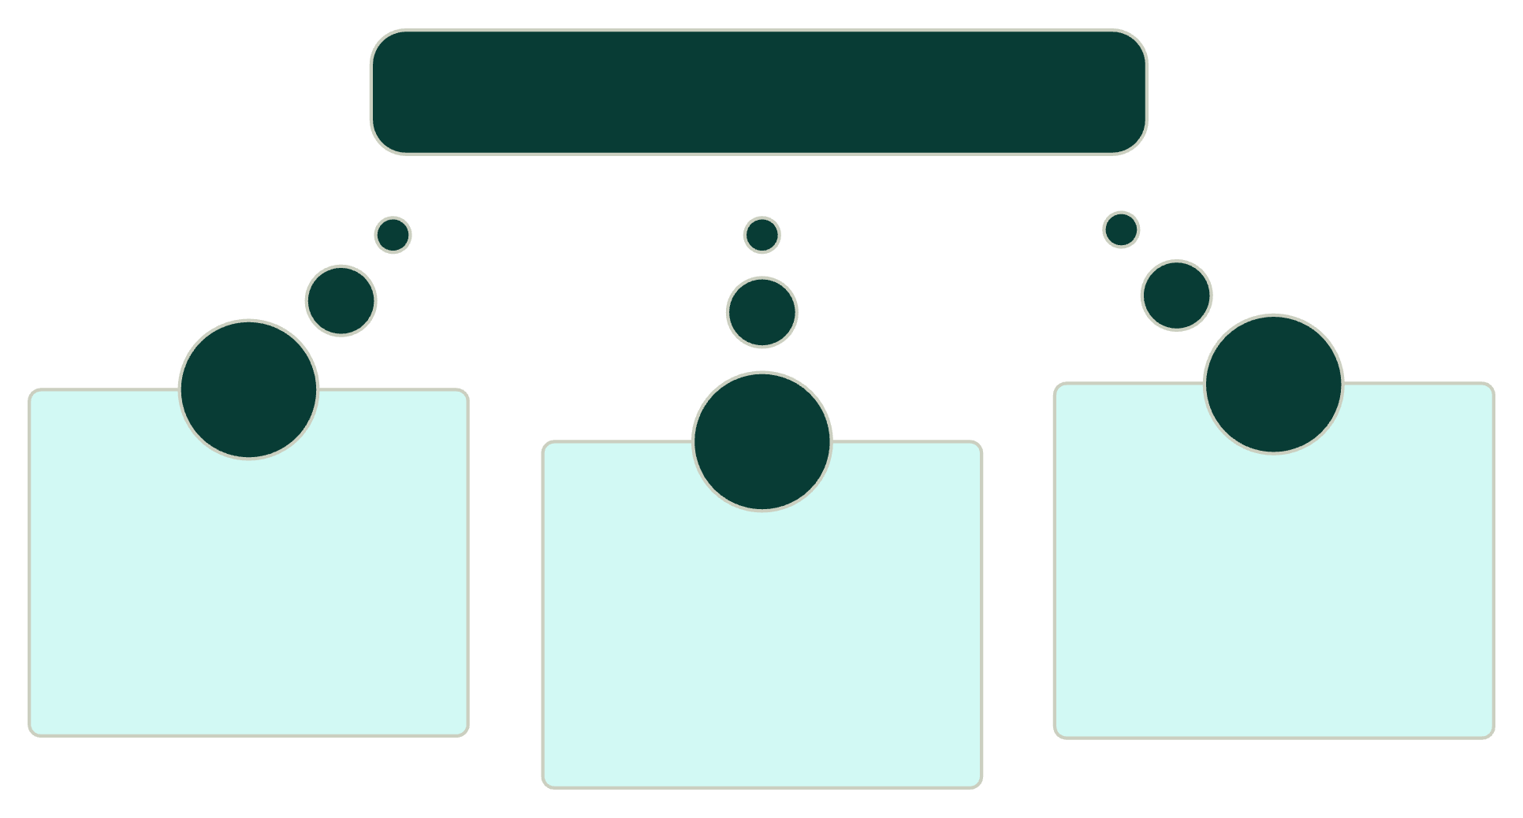



04 · EL DUEÑO DEL ESTADO
El recurso compartido vive en el spooler
Spooler
REGLA DE PROPIEDAD
Solo el servidor modifica el estado.
Impresoras
Usuarios
Estado libre u ocupada; trabajo asignado
Cola de trabajos
Envían mensajes al servidor; no modifican recurso
Usuarios e impresoras no modifican el recurso directamente; solo envían mensajes al servidor.
Documentos pendientes en orden de llegada

Slide 6
05 · REPRESENTACIÓN DEL ESTADO
La representación compleja conserva la información importante
Frente a los contadores, permite saber qué ocurre en cada impresora y detectar inconsistencias.
Criterio | Contadores | Diccionario + deque
Información | Cantidad de libres y pendientes | Estado, trabajos y orden FIFO
Elección de impresora | No identifica cuál está libre | Busca una impresora libre
Seguimiento | Limitado | Estado completo del sistema

Slide 7
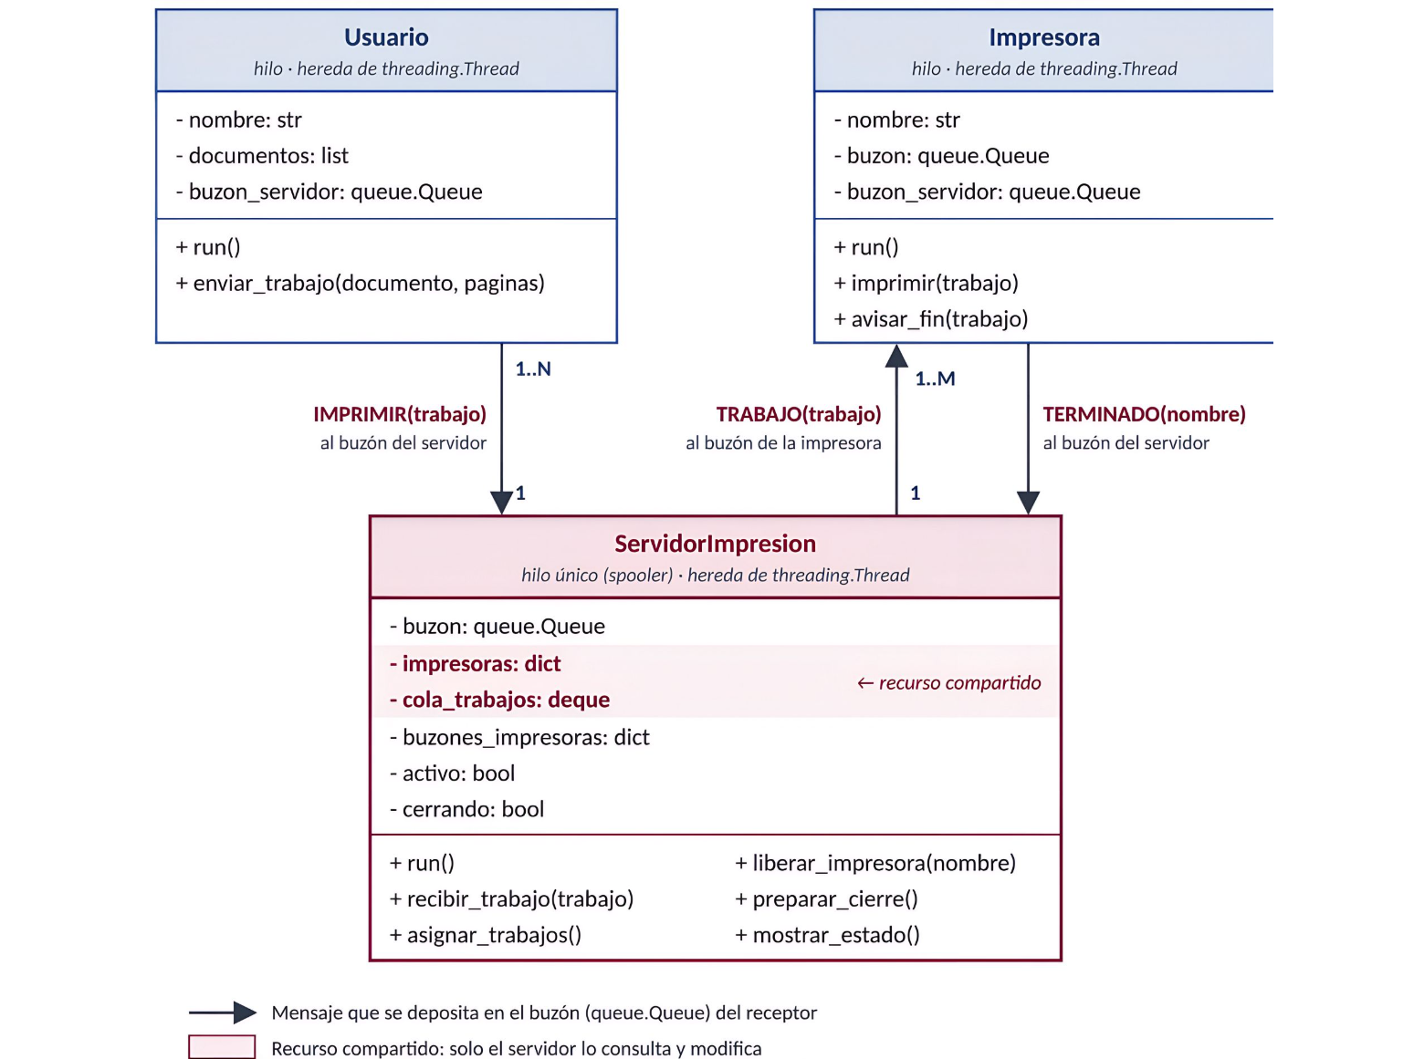



06 · ARQUITECTURA DE CLASES
Tres clases, un único dueño del recurso
ServidorImpresion
Recibe mensajes, administra la cola y asigna trabajos.
Usuario
Envía documentos al buzón del servidor.
Impresora
Espera trabajos, imprime y avisa cuando termina.
threading.Thread · queue.Queue

Slide 8
07 · PROTOCOLO
El sistema se coordina con cuatro mensajes
01
02
03
04
IMPRIMIR
TRABAJO
TERMINADO
FIN
El usuario solicita un trabajo.
El servidor asigna el documento a una impresora.
La impresora libera su estado.
El sistema cierra cuando no quedan trabajos ni impresoras ocupadas.

Slide 9
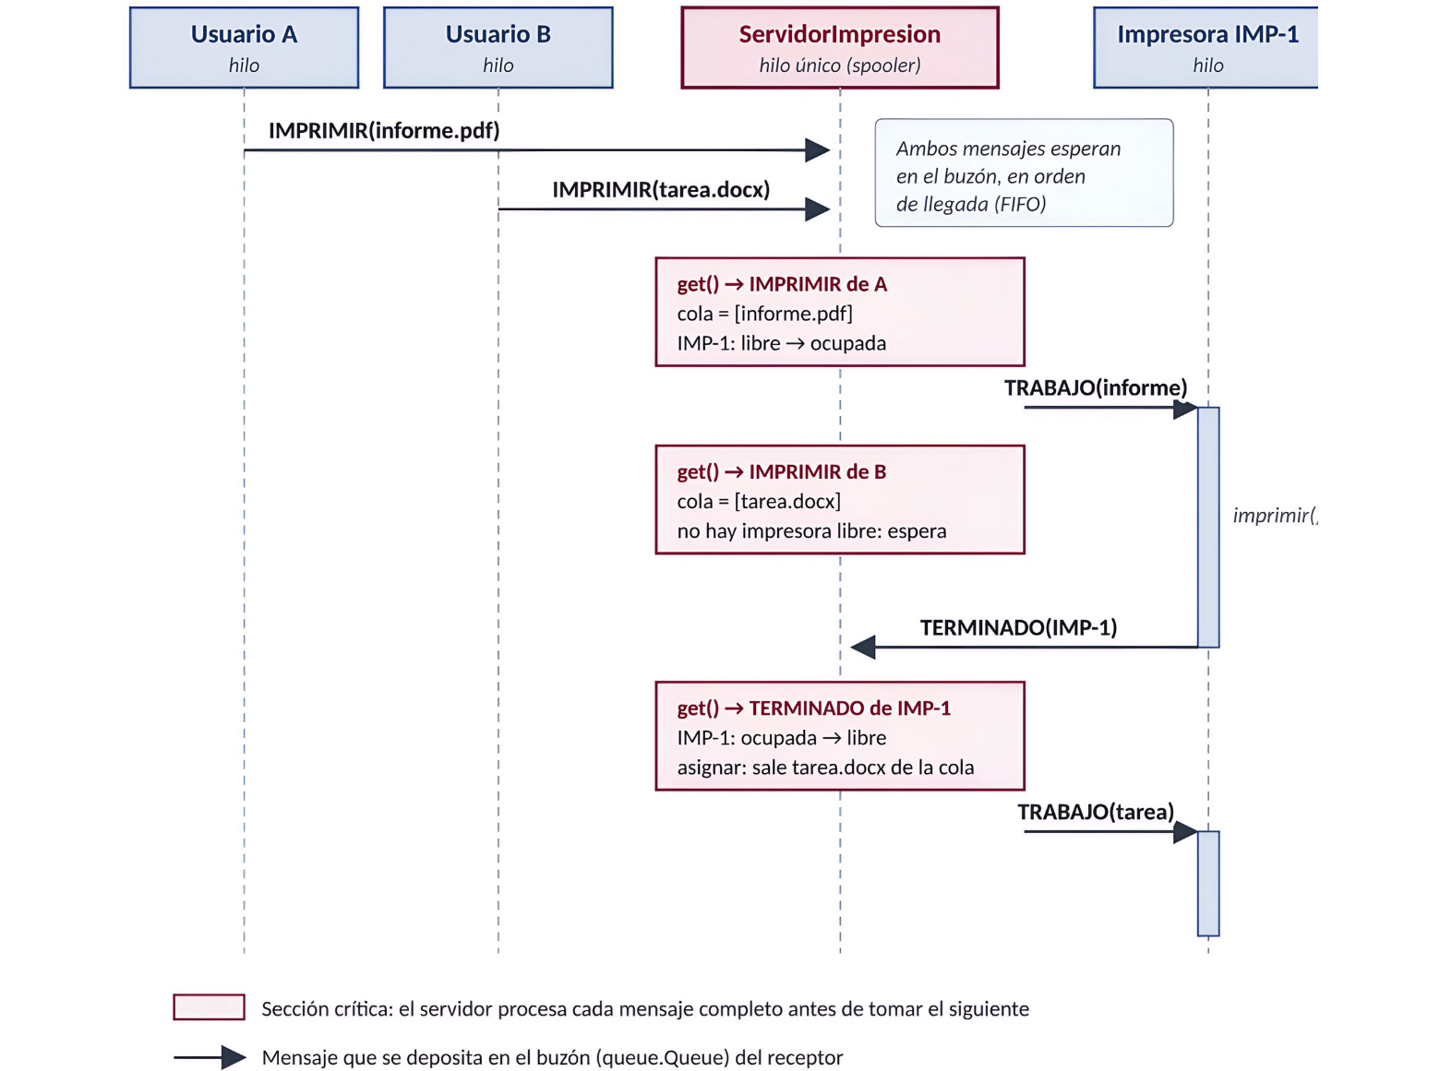
08 · SECCIÓN CRÍTICA
La consistencia queda encapsulada en el servidor
1
Agregar un trabajo
La cola conserva su estado.
2
Asignarlo
Una impresora recibe el trabajo correcto.
3
Liberar una impresora
El estado se actualiza sin duplicaciones.
queue.Queue sincroniza el buzón; ninguna impresora toma trabajos por su cuenta.

Slide 10




09 · RESULTADO
Qué problemas evita el diseño
Dos trabajos asignados a la misma impresora.
Un documento impreso dos veces o perdido.
Actualizaciones de cola que se sobrescriben.
Orden de atención distinto al orden de llegada.

